Slide 1
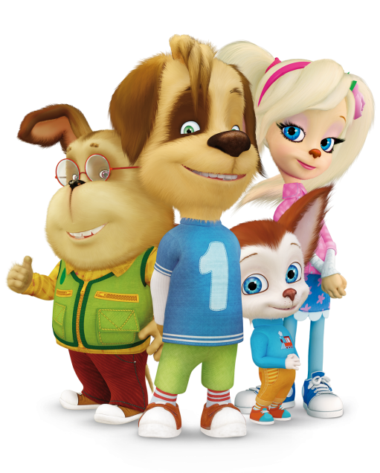
В ГОСТЯХ У
БАРБОСКИНЫХ
Игра «Запомни»
Игра «Найди отличия»
легкий
сложный
легкий
сложный
средний
средний
Привет!
Давай поиграем?
Игра «Найди букву»
легкий
сложный
средний
Выход из игры

Slide 2
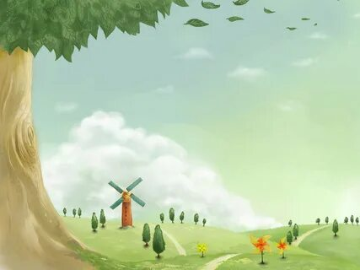
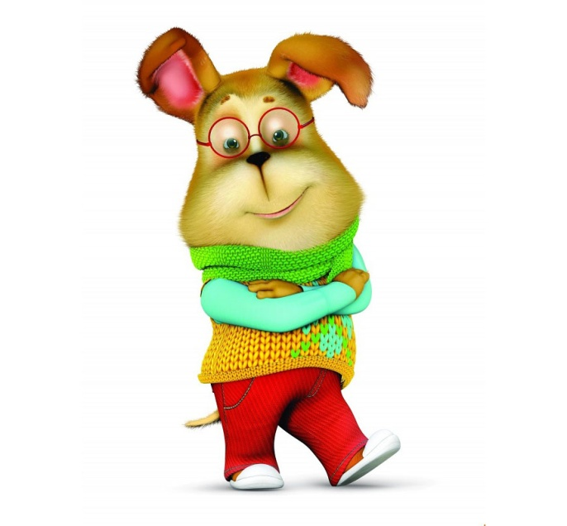
Игра «Запомни»
Правила:
На экране появятся предметы.
Необходимо запомнить предметы и их расположение.
Далее нажать на кнопку «убрать предметы», на экране будет отсутствовать один предмет (несколько, в зависимости от выбранной сложности).
Нужно вспомнить какой(ие) предмет(ы) пропал(и) и выбрать внизу экрана правильный ответ.
Если предмет(ы) выбран(ы) верно, то на экране появится исчезнувший предмет
далее

Slide 3
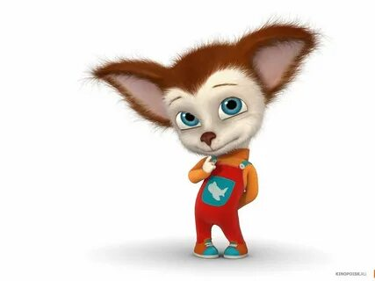
секундочку
Легко
хлеб
дерево
тарелка
Не правильно!
Убрать предмет
Далее

Slide 4
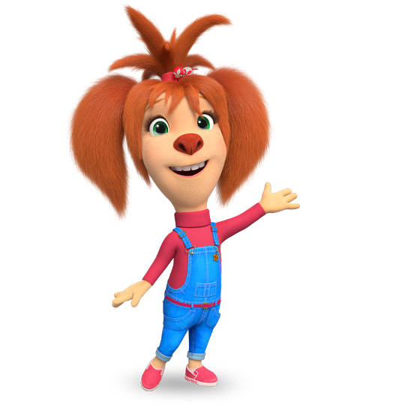
секундочку
Легко
яблоко
капуста
морковь
Не правильно!
Убрать предмет
Далее

Slide 5
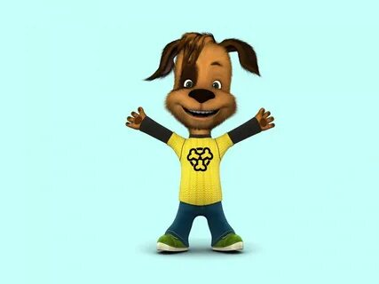
Молодец!
Главное меню
Закончить игру
Следующий уровень

Slide 6
Игра «Запомни»
Правила:
На экране появятся предметы.
Необходимо запомнить предметы и их расположение.
Далее нажать на кнопку «убрать предметы», на экране будет отсутствовать один предмет (несколько, в зависимости от выбранной сложности).
Нужно вспомнить какой(ие) предмет(ы) пропал(и) и выбрать внизу экрана правильный ответ.
Если предмет(ы) выбран(ы) верно, то на экране появится исчезнувший предмет
далее

Slide 7
секундочку
Средний
Не правильно!
дерево
дом
листочек
гриб
собака
Убрать предмет
далее

Slide 8
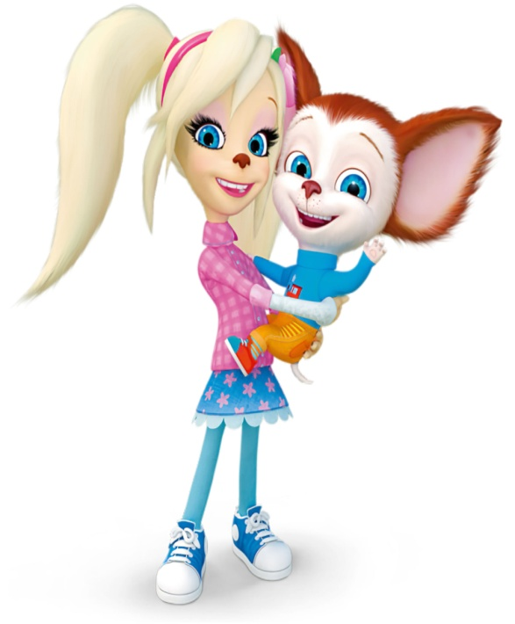
секундочку
Средний
Не правильно!
дерево
бабочка
кошка
кубик
яйцо
Убрать предмет
далее

Slide 9
Молодец!
Главное меню
Закончить игру
Следующий уровень

Slide 10
Игра «Запомни»
Правила:
На экране появятся предметы.
Необходимо запомнить предметы и их расположение.
Далее нажать на кнопку «убрать предметы», на экране будет отсутствовать один предмет (несколько, в зависимости от выбранной сложности).
Нужно вспомнить какой(ие) предмет(ы) пропал(и) и выбрать внизу экрана правильный ответ.
Если предмет(ы) выбран(ы) верно, то на экране появится исчезнувший предмет
далее

Slide 11
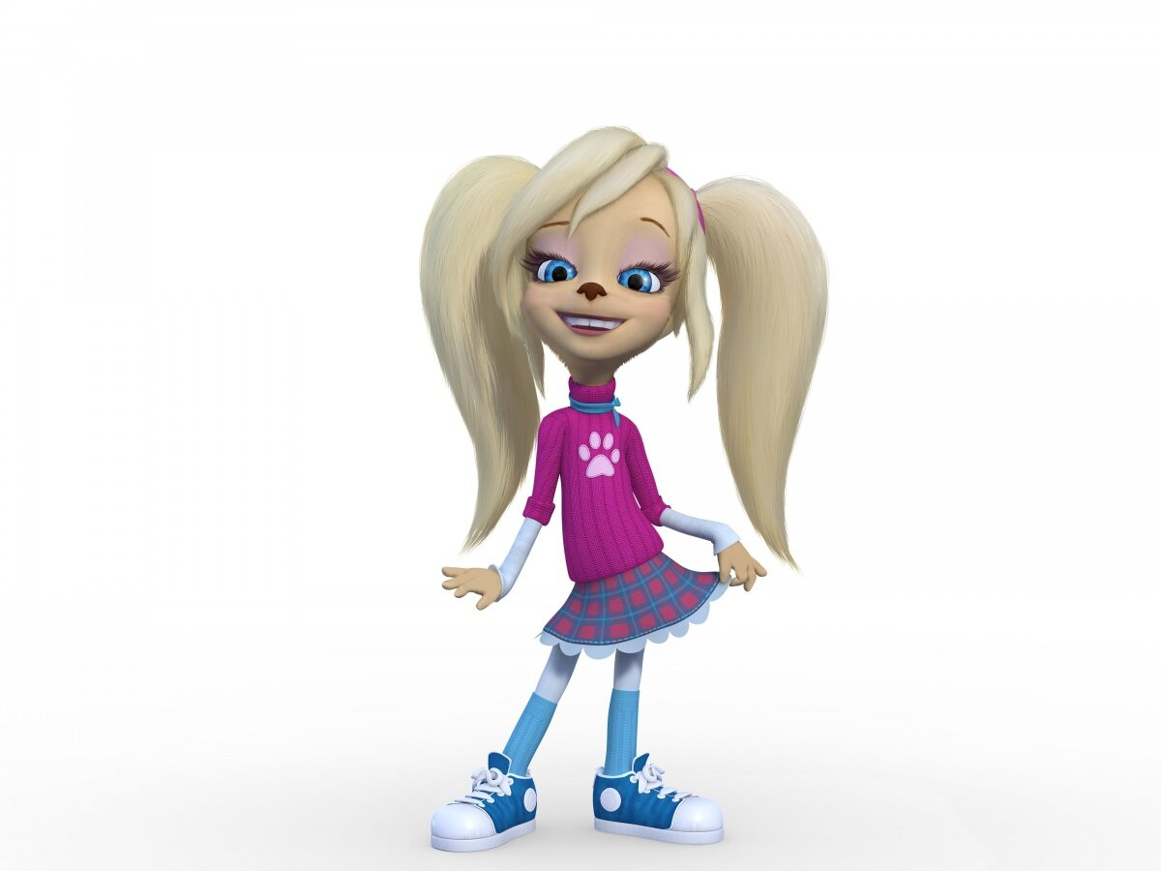
секундочку
сложный
Не правильно!
книги
одежда
гриб
домик
цветы
собака
Убрать предмет
далее

Slide 12
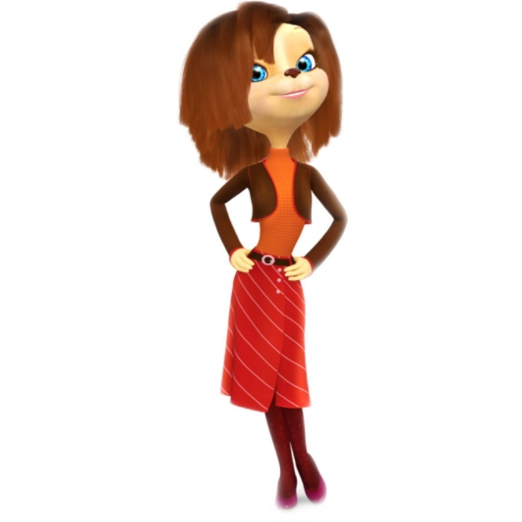
секундочку
сложный
Не правильно!
тарелка
вишня
кресло
кубики
карандаш
лошадь
Убрать предмет
далее

Slide 13
Молодец!
Главное меню
Закончить игру

Slide 14
Закончить игру?
да
нет

Slide 15
Игра «Найди отличия»
Правила:
В данной игре необходимо найти и указать отличия на двух похожих картинках.
На экране появляются две похожие картинки.
Необходимо найти и выделить различия на картинках (количество отличий указано на звездочках).
Если различия выбраны верно, то звездочка с номером отличия перемещается на место отличия.
Если совсем не получается выполнить все задания, воспользуйся подсказкой.
далее

Slide 16
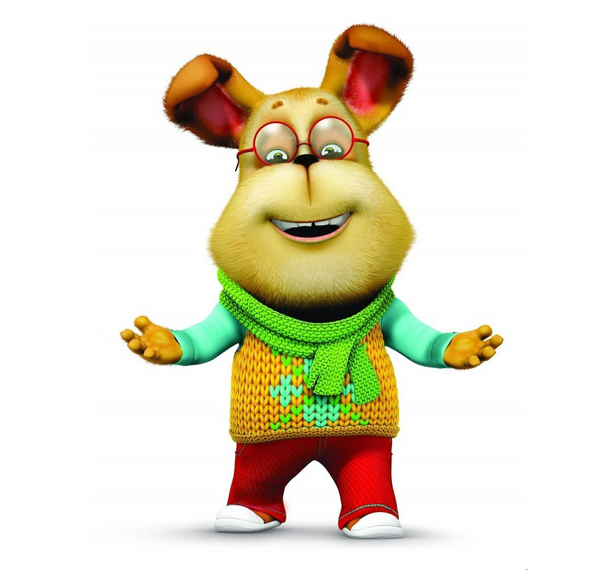
легко
Найди 5 отличий
Жми по этой картинке
1
2
3
4
5
подсказка
далее
Главное меню

Slide 17
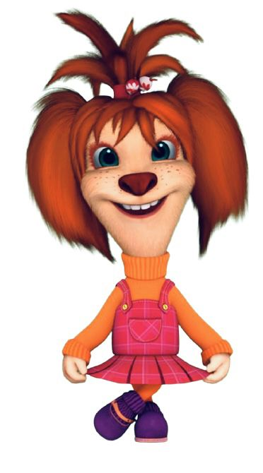
Найди 5 отличий
легко
Жми по этой картинке
1
2
3
4
5
подсказка
далее
Главное меню

Slide 18
Найди 5 отличий
легко
Жми по этой картинке
1
2
3
4
5
подсказка
далее
Главное меню

Slide 19
Молодец!
Главное меню
Закончить игру
Следующий уровень

Slide 20
Игра «Найди отличия»
Правила:
В данной игре необходимо найти и указать отличия на двух похожих картинках.
На экране появляются две похожие картинки.
Необходимо найти и выделить различия на картинках (количество отличий указано на звездочках).
Если различия выбраны верно, то звездочка с номером отличия перемещается на место отличия.
Если совсем не получается выполнить все задания, воспользуйся подсказкой.
далее

Slide 21
средний
Найди 7 отличий
Жми по этой картинке
1
2
3
4
5
6
7
подсказка
далее
Главное меню

Slide 22
средний
Найди 7 отличий
Жми по этой картинке
1
3
2
4
5
6
7
подсказка
далее
Главное меню

Slide 23
средний
Найди 7 отличий
1
2
Жми по этой картинке
3
4
5
6
7
подсказка
далее
Главное меню

Slide 24
Молодец!
Главное меню
Закончить игру
Следующий уровень

Slide 25
Игра «Найди отличия»
Правила:
В данной игре необходимо найти и указать отличия на двух похожих картинках.
На экране появляются две похожие картинки.
Необходимо найти и выделить различия на картинках (количество отличий указано на звездочках).
Если различия выбраны верно, то звездочка с номером отличия перемещается на место отличия.
Если совсем не получается выполнить все задания, воспользуйся подсказкой.
далее

Slide 26
сложный
Найди 10 отличий
Жми по этой картинке
1
5
2
6
3
7
4
8
9
10
подсказка
далее
Главное меню

Slide 27
сложный
Найди 10 отличий
Жми по этой картинке
8
9
10
1
2
3
4
5
6
7
подсказка
далее
Главное меню

Slide 28
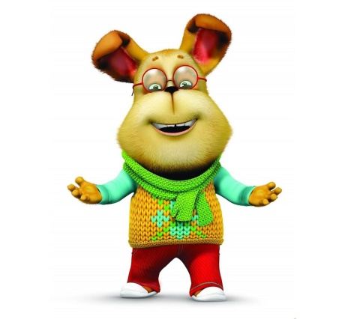
сложный
Найди 10 отличий
Жми по этой картинке
1
2
3
4
5
6
7
8
9
10
подсказка
далее
Главное меню

Slide 29
Молодец!
Главное меню
Закончить игру

Slide 30
легко
1
2
Найди 10
букв Э
3
4
5
6
7
8
9
10
подсказка
далее
Главное меню

Slide 31
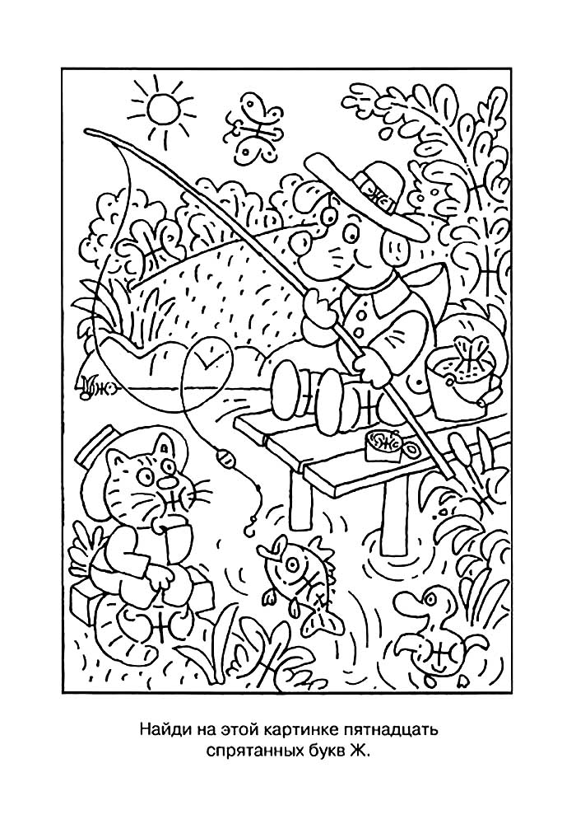
средний
1
2
Найди 15
букв Ж
3
4
5
6
7
8
9
10
11
12
13
14
15
подсказка
далее
Главное меню

Slide 32
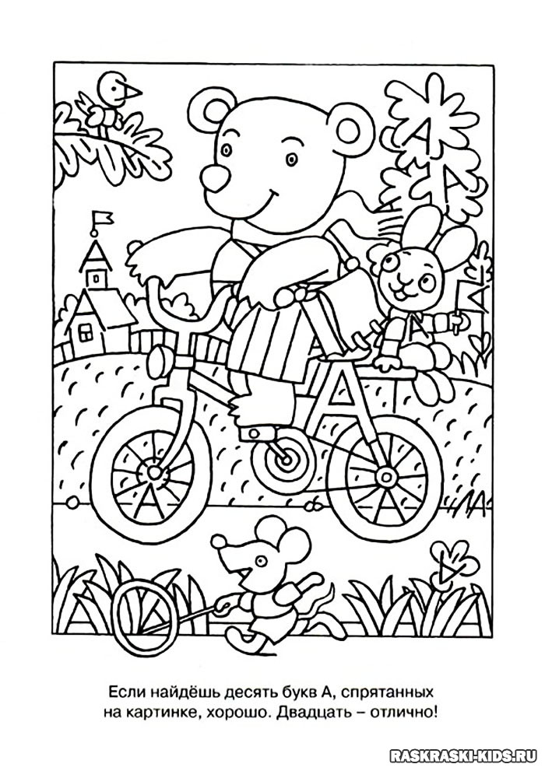
сложный
1
2
Найди 20
букв А
3
4
5
6
7
8
9
10
11
12
13
14
15
16
17
18
19
20
подсказка
далее
Главное меню

Slide 33
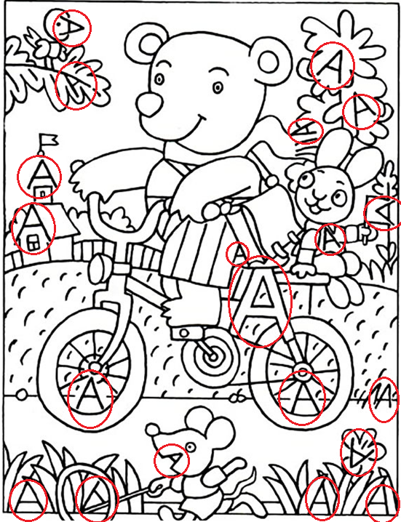
назад

Slide 34
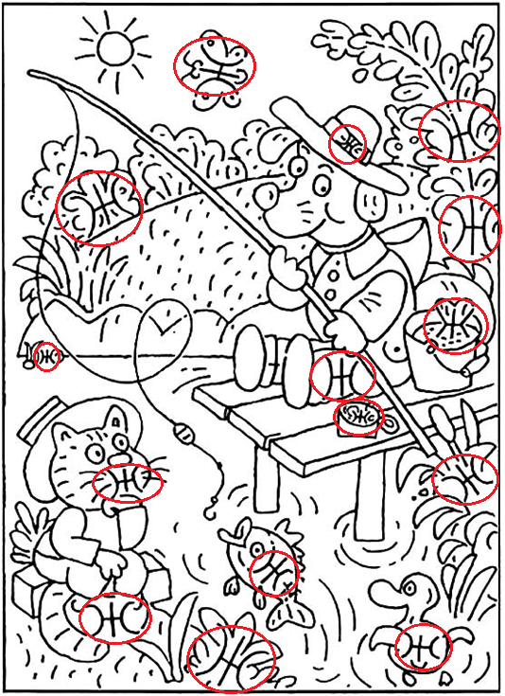
назад

Slide 35
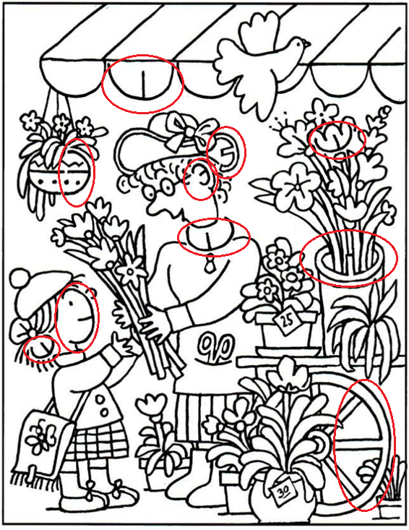
назад

Slide 36
Игра «Найди букву»
Правила:
В данной игре необходимо найти и указать место замаскированной буквы.
На экране появляется картинка.
Необходимо найти и выделить заданную печатную букву (количество спрятанных букв указано на кнопках).
Если буква найдена верно, то на кнопке с номером появится галочка.
Если совсем не получается выполнить все задания, воспользуйся подсказкой.
далее

Slide 37
Игра «Найди букву»
Правила:
В данной игре необходимо найти и указать место замаскированной буквы.
На экране появляется картинка.
Необходимо найти и выделить заданную печатную букву (количество спрятанных букв указано на кнопках).
Если буква найдена верно, то на кнопке с номером появится галочка.
Если совсем не получается выполнить все задания, воспользуйся подсказкой.
далее

Slide 38
Игра «Найди букву»
Правила:
В данной игре необходимо найти и указать место замаскированной буквы.
На экране появляется картинка.
Необходимо найти и выделить заданную печатную букву (количество спрятанных букв указано на кнопках).
Если буква найдена верно, то на кнопке с номером появится галочка.
Если совсем не получается выполнить все задания, воспользуйся подсказкой.
далее

Slide 39
Молодец!
Главное меню
Закончить игру
Следующий уровень

Slide 40
Молодец!
Главное меню
Закончить игру
Следующий уровень

Slide 41
Молодец!
Главное меню
Закончить игру

